Slide 1
Messaging ohne Middleware
Multicast macht‘s möglich
Hamburg, 7. Juni 2018

Slide 2
Motivation: Warum eigentlich ohne Middleware?
Und wie geht das jetzt mit Multicast?
Machen: So geht das!

Slide 3
Motivation: Warum eigentlich ohne Middleware?
Und wie geht das jetzt mit Multicast?
Machen: So geht das!

Slide 4
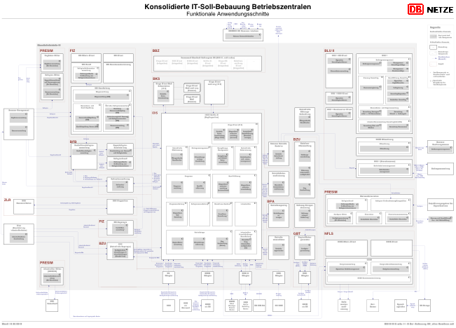
Die logische Sicht: Eine IT-Landschaft mit sauber getrennten Informationsflüssen
Motivation

Slide 5
Aber auf Systemebene laufen alle Schnittstellen an einem Punkt zusammen: dem Middleware-Server
Motivation
LeiDa-D
LeiDa-Z
LeiDis-D
Dispo-Client
UIC-Broker
Annahme: Vereinheitlichte Middleware
Probleme:
Middleware als single point of failure
Redundante Konfiguration. Ressourcen werden im Server angelegt und in den Anwendungen referenziert.
Der Durchsatz der Middleware ist endlich
Middleware ist zwar per-se zuverlässig (exactly once delivery, persistente Nachrichten, Transaktionen, Two-Phase-Commit) aber für gute Performance muss man diese Zuverlässigkeit Schritt für Schritt opfern.
Two-Phase-Commit erzeugt im Fehlerfall massiven manuellen Aufwand bei der Auflösung hängender Transaktionen
LeiDis-FI
EVT
Tibco EMS
LeiTFÜ-G
GFD-Z
LeiDa-P
ZLR-GF
NFLS
LeiDis-DK
ZSSO
BPA
GFD-I

Slide 6
Dann machen wir die Middleware eben hochverfügbar
Motivation
LeiDa-D
LeiDa-Z
LeiDis-D
Dispo-Client
UIC-Broker
Probleme:
Middleware als single point of failure ✓
Redundante Konfiguration. Ressourcen werden im Server angelegt und in den Anwendungen referenziert
Der Durchsatz der Middleware ist endlich
Neue Probleme:
Redundante konventionelle Middleware aufzusetzen ist nicht trivial
Kafka oder Flink helfen bezüglich Skalierung und Replikation
LeiDis-FI
EVT
Corosync/ PaceMaker
LeiTFÜ-G
Tibco EMS
Tibco EMS
GFD-Z
NFS
NAS
LeiDa-P
ZLR-GF
NFLS
LeiDis-DK
ZSSO
BPA
GFD-I

Slide 7
Aber Verfügbarkeit ist nicht alles
motivation
Latenzen
Das sind jetzt nur die Latenzen im Netzwerk, die Latenz im Middleware-Server fehlt hier noch.
Bei Pub/Sub diktiert der langsamste Consumer die Roundtrip-Zeit
1
4
Producer
Middleware Server
Consumer
Durchsatz
Bei Pub/Sub mit vielen Consumern kann das Netzwerkinterface schnell gesättigt werden (JMS filtert im Client)
10 ms
10 ms
6
5
10 ms
10 ms
10 ms
2
10 ms
3
Kafka oder Flink bieten durch Partitionen sehr hohen Durchsatz
Der Preis: Die Partitionierung der Daten geht vom logischen Modell bis auf die physische Verteilung. Änderungen werden kompliziert.
Middleware Storage

Slide 8
Eine Architektur für die Verarbeitung von Bewegungsdaten
motivation
200/s
Distributed Cache für alle Stamm- und Bewegungsdaten
Leittechnik-prozessor
Betriebslage
Synthetisierung
Prognose
Dispo-Client
1.000x
100/s
100/s
100/s
200/s
300.000
/s
Messaging für alle Events
Datenrate am Eingang: 100 Telegramme pro Sekunde (Peak > 400/s)
Datenrate Prognose -> Clients: 300.000 Prognosen pro Sekunde an 1.000 Clients: ca. 155 GB/s
Dynamische Topics (u.a. von der Infrastruktur abhängig)
Wieviel Vendor Lock-In haben wir?
Distributed Cache zur Zeit Oracle Coherence, wäre theoretisch durch Hazelcast ersetzbar
Messaging: Tibco Rendezvous – aktuell nicht ersetzbar
Was suchen wir?
Niedrige Latenzzeiten (< 10ms)
Hohe Datenraten (1GB/s Dauerlast)
Dynamische Topics
Lastverteilung und Fehlertoleranz
Was brauchen wir nicht?
Persistenz
Transaktionen
Vollständigkeit: 99,99% reichen

Slide 9
Motivation: Warum eigentlich ohne Middleware?
Und wie geht das jetzt mit Multicast?
Machen: So geht das!

Slide 10
Was ist Multicast?
Multicast
Empfänger
Für Multicast ist der IPv4-Adressebereich 224.0.0.0-239.255.255.255 reserviert, in IPv6 der Bereich FF00::/8
Der Sender adressiert an eine Multicast-Adresse
Alle Empfänger lesen auf der gleichen IP-Adresse mit, einfaches Mapping auf MAC-Adressen
Ein Paket geht also an mehrere Empfänger.
Beispiele: IP-TV, mDNS, UPnP
239.192.0.1:7100
Sender
Empfänger
Paket
239.192.0.1:7100
DST: 239.192.0.1:7100
Empfänger
239.192.0.1:7100
Es gibt keine Session. Der Sender kennt die Empfänger nicht.
Routing erfordert IGMP/ICMPv6
Es gibt keine gesicherte Übertragung (UDP oder IP)
Verschlüsselung ist tricky

Slide 11
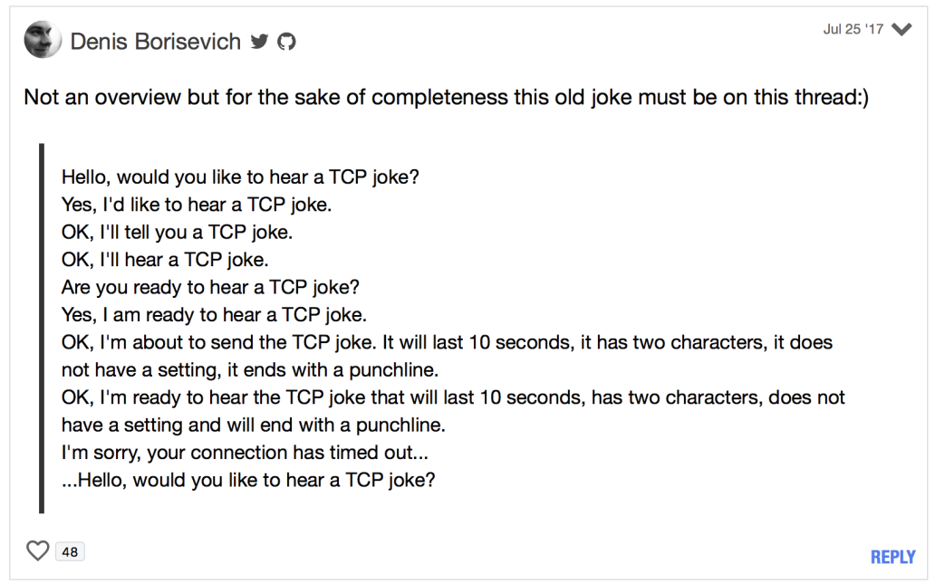
TCP arbeitet ACK-basiert: der Empfänger muss den Empfang der Pakete bestätigen
multicast
Sender
TCP
Empfänger
SEQ=1, Daten 1460 Byte
SEQ=1, ACK= 1461, Daten 0 Byte
SEQ=10221, Daten 1460 Byte
SEQ=11681, Daten 1460 Byte
SEQ=13141, Daten 1460 Byte
SEQ=1, ACK = 8761, Daten 0 Byte
SEQ=10221, Daten 1460 Byte
Die Anzahl ausstehender ACKs hängt von der Größe des Sendepuffers ab.
Timing spielt eine wichtige Rolle, verspätete ACKs führen erst zur Drosselung des Versands und dann zum Verbindungsabbruch
TCP funktioniert per Definition nur mit genau einem Empfänger

Slide 12
IP und UDP haben selbst keine Transportsicherung, das muss in überlagerten Protokollen hinzugefügt werden
multicast
Sender
UDP mit NAK
Empfänger
Proprietäres Protokoll von Tibco, seit über 20 Jahren am Markt
Basiert auf UDP
Fehlertoleranz, dynamische Lastverteilung
Topic-basiertes Routing
Erfordert pro Host einen Kommunikations-Daemon
SEQ=1, Daten 1460 Byte
TRDP
…
SEQ=103, Daten 1460 Byte
Pragmatic Generalized Multicast: Offener Standard (RFC 3208), ursprünglich von Talarian (SmartSockets). Wird von Tibco alternativ zu TRDP unterstützt
Basiert auf IP, nutzt daher Raw Sockets bzw. Packet Filter
Wird von Cisco unterstützt (Verhinderung von NAK Implosions)
Kann kein Loopback
SEQ=104, Daten 1460 Byte
PGM
SEQ=105, Daten 1460 Byte
NAK = 103, Daten 0 Byte
Nak-Oriented Reliable Multicast: Offener Standard (RFC 5740)
Basiert auf UDP
Public domain Referenzimplementierung des NRL
Kann Loopback
Bietet Forward Error Correction und Congestion Control
SEQ=103, Daten 1460 Byte
SEQ=106, Daten 1460 Byte
NORM

Slide 13
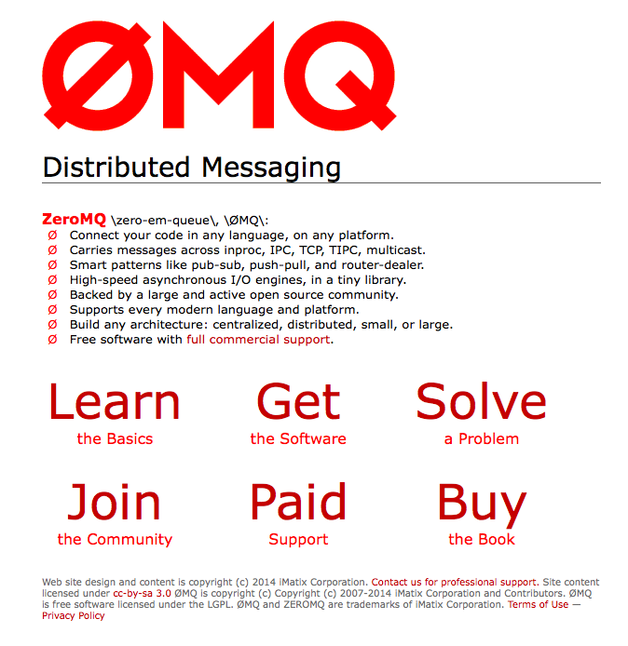
Da gibt es doch bestimmt etwas fertiges?
Multicast
Multicast mit PGM
Prozesse müssen als root laufen.
Keine Kommunikation zwischen zwei Prozessen auf einem Host möglich (Loopback).
EPGM (Encapsulated PGM = PGM over UDP)
Nicht wirklich standardisiert
Immer noch kein Loopback
ZeroMQ unterstützt bei Multicast nur Pub/Sub, d.h. kein Load Balancing und keine Fehlertoleranz.
Die Multicast-Unterstützung ist etwas wackelig und machte immer wieder Probleme
Neubau einer eigenen Middleware
Dynamisches Load Balancing
Fehlertoleranz (Active/Hot-Standby)
Dynamische Subjects
Keine zentralen Server, keine Serviceprozesse
Hoher Durchsatz, niedrige Latenzzeiten

Slide 14
Motivation: Warum eigentlich ohne Middleware?
Und wie geht das jetzt mit Multicast?
Machen: So geht das!

Slide 15
Überblick
machen
Plattform/Techologie
Clojure mit clojure.core.async für sichere asynchrone Verarbeitung (Channels, go-blocks)
Messageverarbeitung mit Transducern -> modular, wiederverwendbar, kombinierbar
NORM shared library mit Java-Schnittstelle, streambasierte Übertragung
Docker geht, aber alpine hakt noch (C/C++-runtime ist bei timern nicht 100% glibc-kompatibel)
Funktionen
Label hängen an der Message und nicht am Kanal, dynamische Verteilung und Filterung.
Message Payload ist ein byte array, marshalling ist Anwendungssache.
Drei Empfängertypen, der Sender ist dabei immer gleich.
Dynamisch, keine Persistenz, keine Pufferung
Topic
Analog JMS Topic
Jede Nachricht wird von allen Receivern verarbeitet.
Filterung über message label.
Stateless
Analog JMS Queue
Jede Nachricht wird von genau einem Receiver verarbeitet.
Alle Receiver mit der gleichen Subscription bilden einen Pool, Zuteilung der Nachrichten über Sharding, koordiniert über NORM Command Messages
Stateful
Analog TibRv FT Group: alle Receiver verarbeiten aber nur einer darf Seiteneffekte haben
Auswahl des aktiven Receivers über Raft Consensus https://raft.github.io
(work in progress)

Slide 16
Komponentensicht
Machen
https://tech-projects.senacor.com/stash/users/jschiewe/repos/msm
Fault tolerant receiver, each message goes to all receivers but only one is allowed to cause side-effects
Load-balanced queues: each messages is handled by exactly one consumer
Out-of-band communication among receivers
Convert messages and commands to and from byte arrays
Byte arrays via async channels
Send and receive asynchronously via clojure.core.async
Clojurification of NORM Java API

Slide 17
Fazit, Lessons learned und Schlussbemerkung
machen
Multicast über UDP ist unproblematisch. Paketverluste in heutigen Netzen vernachlässigbar
Serverlose low-latency middleware ist machbar, Performance und Stabilität wie erwartet.
Einsatzbedingungen
Weg ist weg. Nachrichten werden nicht vorgehalten. Es git aber auch keinen Rückstau.
Keine Transaktionen. Nachrichten, die während der Verarbeitung verloren gehen sind auch weg.
Für die Verarbeitung von Live-Bewegungsdaten ist das meistens kein Problem
Transducer sind total cool, sobald es gelungen ist, das Hirn um das Konzept herumzufalten.
Der Name msm (Micro Service Mesh) stammt noch aus einer früheren Phase des Projektes. Aber für Micro Services ist so eine gemeinsame Library eine problematische Abhängigkeit (gilt für alle mir bekannten Meshes)
clojure.core.async ist stabil, Exceptions in go-Blöcken sind aber kaum rückverfolgbar.
RxClojure war noch schlimmer
Funktioniert auch bei Zimmertemperatur

